Slide 1
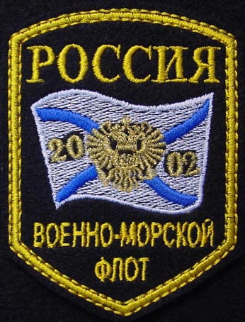

Slide 2
Военно-Морской Флот (ВМФ) является мощным фактором обороноспособности страны. Он подразделяется на стратегические ядерные силы и силы общего назначения. Стратегические ядерные силы обладают большой ракетно-ядерной мощью, высокой подвижностью и способностью длительное время действовать в различных районах Мирового океана.
ВМФ состоит из следующих родов сил: подводных, надводных, морской авиации, морской пехоты и войск береговой обороны. В его состав входят также корабли и суда, части специального назначения, части и подразделения тыла.

Slide 3
История ВМФ:
Военно-морской флот России, сокращенно ВМФ России - вид вооруженных сил России. Современный российский ВМФ ведет свое происхождение от Военно-морского флота СССР, а тот, в свою очередь, от русского военно-морского флота, созданного по представлению Петра I приговором Боярской Думы от 30 октября (по новому стилю) 1696 года: «205-го, октября в 20 день приговорено: Морским судам быть, а скольким, о том справиться о числе крестьянских дворов, что за духовными и за всяких чинов людьми, о том выписать и доложить, не замолчав». Это значило, что все крупные собственники обязываются строить корабли.

Slide 4
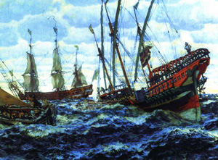

Slide 5
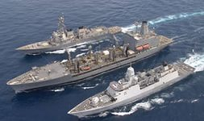
Структура ВМФ:
Надводные корабли являются основными силами для обеспечения выхода и развертывания подводных лодок в районы боевых действий и возвращения в базы, перевозки и прикрытия десантов. Им отводится главная роль в постановке минных заграждений, в борьбе с минной опасностью и защите своих коммуникаций.

Slide 6
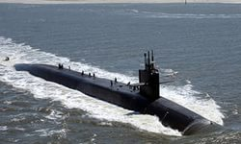
Подводные силы - ударная сила флота, способная контролировать просторы Мирового океана, скрытно и быстро развертываться на нужных направлениях и наносить неожиданные мощные удары из глубины океана по морским и континентальным целям.

Slide 7
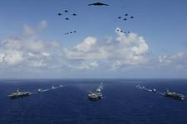
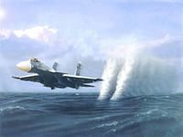
Стратегическая и тактическая авиация предназначена для противоборства с группировками надводных кораблей в океане, подводными лодками и транспортами, а также для нанесения бомбовых и ракетных ударов по береговым объектам противника.

Slide 8
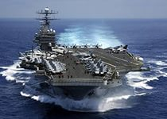
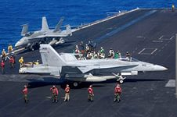
Палубная авиация является основной ударной силой авианосных соединений ВМФ. Ее основными боевыми задачами в вооруженной борьбе на море являются уничтожение авиации противника в воздухе, стартовых позиций зенитных управляемых ракет и других средств противовоздушной обороны противника, ведение тактической разведки и др.

Slide 9
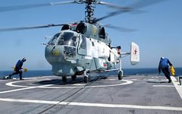

Slide 10
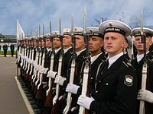
Морская пехота
Род сил ВМФ, предназначенный для ведения боевых действий в составе морских десантов (самостоятельно или совместно с Сухопутными войсками), а также для обороны побережья
(военно-морских баз, портов).

Slide 11
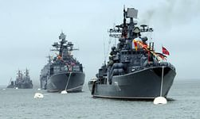
Войска береговой обороны
Род сил ВМФ, предназначены для защиты пунктов базирования сил ВМФ, портов, важных участков побережья, островов, проливов и узкостей от нападения кораблей и морских десантов противника.

Slide 12
Задачи Военно-морского флота
Борьба против военно-морских сил противника.
Нарушение морских коммуникаций противника.
Защита своих морских коммуникаций.
Оборона своего побережья с морского направления.
Нанесение ударов и обеспечение вторжения на территорию противника с моря.

Slide 13
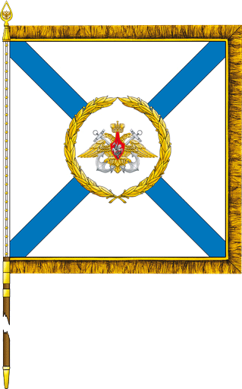
Штандарт главнокомандующего Военно-Морским Флотом России

